Slide 1

“ 배송 지연 분석을 통한
소비자 만족도 제고 프로젝트 ”
Olist 데이터를 활용한 배송 지연 요인 분석 및 개선 전략
8조 에잇이잇 > <

Slide 2
목차
01
02
03
프로젝트 개요
배송 지연 요인 분석
(회귀)
배송 지연 유형
(군집)
04
05
비즈니스 인사이트
한계점과 추가 분석 목표

Slide 3

1. 프로젝트 개요
OLIST
2015년도 설립된 브라질 쿠리치바 소재 전자상거래 플랫폼 기업
중소 판매자에게 상품 등록, 주문·물류 관리, 결제 통합 서비스 제공하여 온라인 비즈니스 성장을 지원하는 유니콘 스타트업
OLIST store dataset
2016년부터 2018년까지 브라질 여러 온라인 마켓플레이스에서 발생한 약 10만 건의 실제 주문 데이터
고객, 판매자, 상품, 주문, 결제, 배송, 각 주문에 대한 위치 정보, 리뷰 등으로 구성

Slide 4

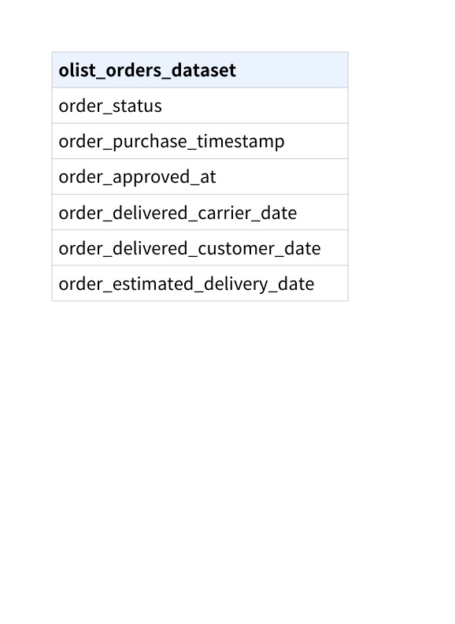
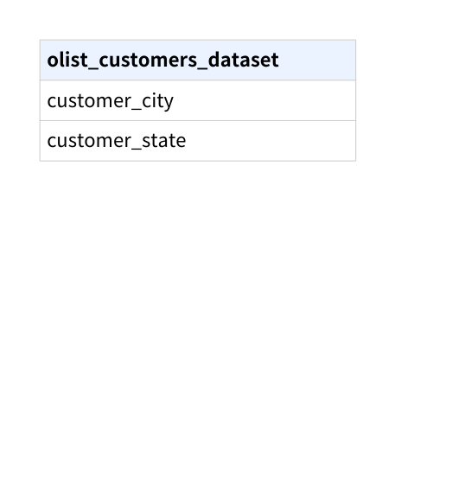
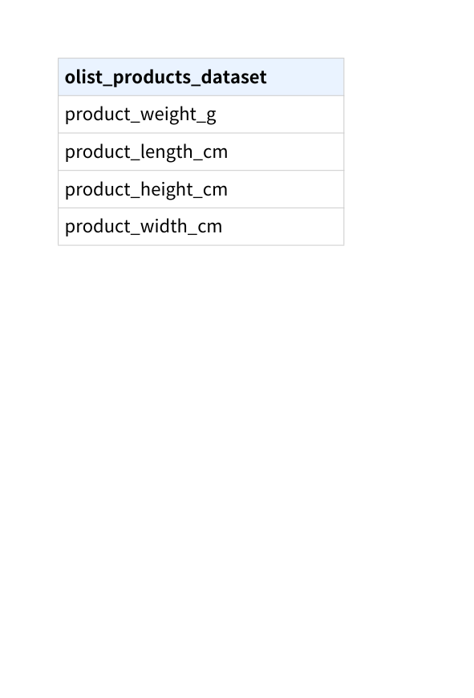
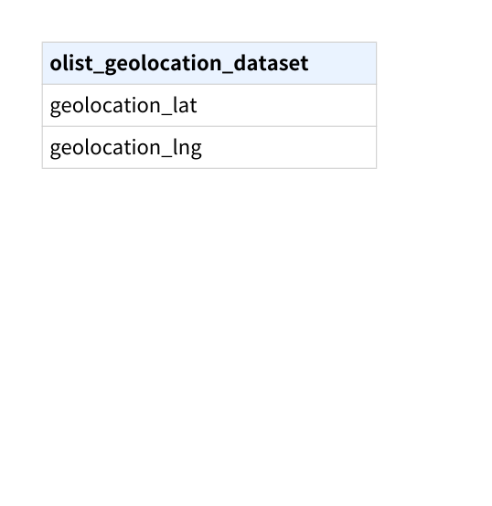
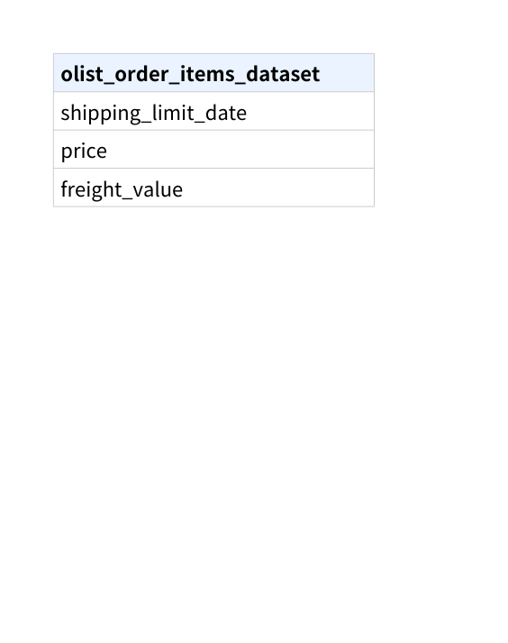
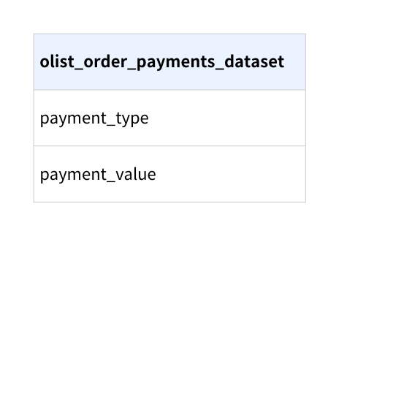
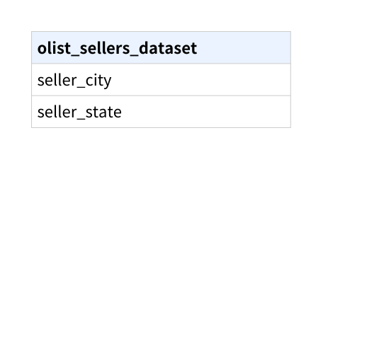
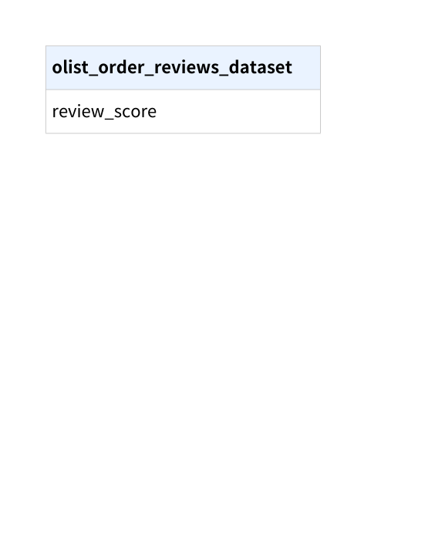
1. 프로젝트 개요 - Olist Store Dataset
주요 컬럼
Notes:
데이터셋의 관계랑 사용한 컬럼

Slide 5
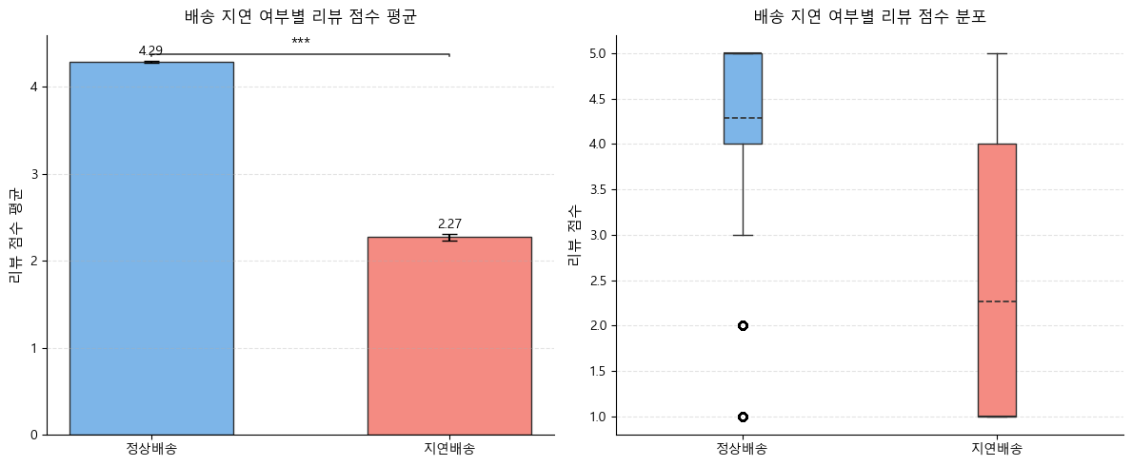
1. 프로젝트 개요 - 배송 지연과 고객 만족도의 상관관계

Slide 6
1. 프로젝트 개요 - 배송 지연과 고객 만족도의 상관관계
목적: 지연 여부가 리뷰 점수(1~5)에 영향을 미치는지 검정 (검정 방법: 카이제곱 검정)
H0: 배송 지연 여부와 리뷰 점수는 독립이다
.
→ μ(지연) ≠ μ(정상) 같은 평균이 아니라 분포 자체가 독립
H1: 배송 지연 여부와 리뷰 점수는 독립이 아니다.
→ 지연 여부에 따라 리뷰 점수 분포가 달라진다.
카이제곱 통계량: 16,799.9
p-value 0.000
Cramér’s V = 0.42

Slide 7


1. 프로젝트 개요 - 분석 목표
배송 지연일의 영향을 미치는 요인을 찾는다.
회귀 분석 목표
군집 분석 목표
파악한 요인과 추가 변수를 넣어서 지연 유형을 분류하고 유형별 개선 전략을 도출한다.
분석 목표
배송 지연이 고객 평점에 미치는 영향을 분석하고, 관련 요인 개선을 통해 서비스를 향상시켜 고객 만족도를 높이는 방안을 도출한다.
Notes:
지연여부가 리뷰 점수에 영향을 미치는지 검정
예측 배송일 보다 지연된 배송 주문 건은 리뷰에 부정적인 영향을 가져왔다.
→ 첫번째 가설의 결과로 나온 목표 지연일과 지연확률을 제공함으로써 소비자들의 부정적인 영향을 줄이는 목표를 세움
그림 아래에는 그래프에 대한 설명 추가.
분석 목표는 따로 한 슬라이드로.

Slide 8
회귀 분석 목표
배송 지연일의 영향을 미치는 요인을 분석한다.
Notes:
데이터셋의 관계랑 사용한 컬럼

Slide 9
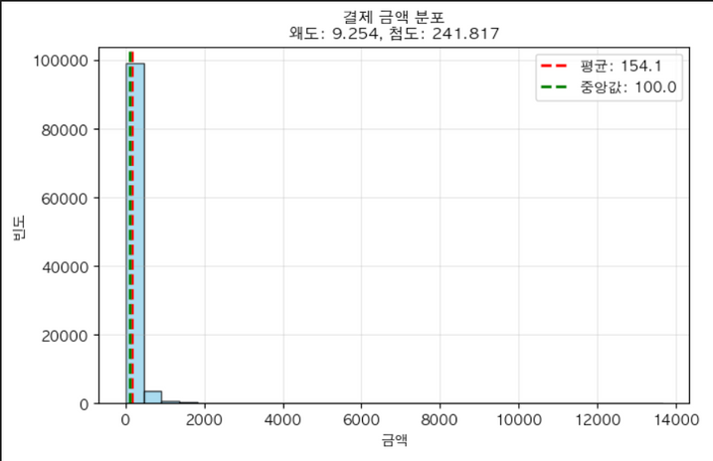
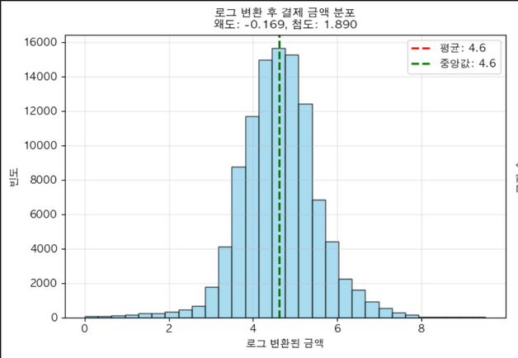
2. 회귀 - 로그 변환
product_weight_g → log_product_weight_g
product_length_cm → log_product_length_cm
product_height_cm → log_product_height_cm
product_width_cm → log_product_width_cm
price → log_price
freight → log_freight
payment_value → log_payment_value
Notes:
로그변환 설명한 뒤 파생 변수 생성 설명
로그변환 전 → 후 시각화(중요 요인만)
로그 변환 후 IQR 1.5배 기준 이상치 제거(독립변수 + 지연일 포함)
→ 극단치 제거로 모델 안정화 및 예측 정확도 향상(R, RMSE 기준)

Slide 10
2. 회귀 - 파생변수
road_distance_km
위도·경도를 라디안으로 변환 → Haversine 함수를 적용 → 직선거리 × 1.26
(OSRM로 계산한 실제 도로거리를 직선거리로 나눈 값(약 1.26)을 보정계수로 활용)
계절성 / 주기성 파생 변수
배송 과정별 소요일수 산출
days_to_payment = 결제 승인일 − 주문일
days_to_ship = 배송 출발일 − 결제 승인일
days_until_limit = 배송 마감일 − 배송 출발일
계절·시간 패턴 반영 변수 추가
각 날짜(order_purchase_timestamp 등)에서 월(month), 요일(dayofweek), 시각(hour) 추출
불필요한 원본 날짜 컬럼 제거
→ delay_re.drop(columns = date_cols, inplace=True)
→ 시간 흐름과 계절적 요인을 함께 반영한 예측 변수 구축
Notes:
로그변환 설명한 뒤 파생 변수 생성 설명
로그변환 전 → 후 시각화(중요 요인만)
위도·경도를 라디안으로 변환 → Haversine 함수를 적용하여 두 지점 간 직선거리(km)를 계산하였으며,
실제 도로 주행 특성을 반영하기 위해 OSRM API(2,000개 샘플)로 비교한 결과,
평균적으로 직선거리 × 1.6 , 실제 도로 거리로 보정 계수를 적용하였습니다.

Slide 11
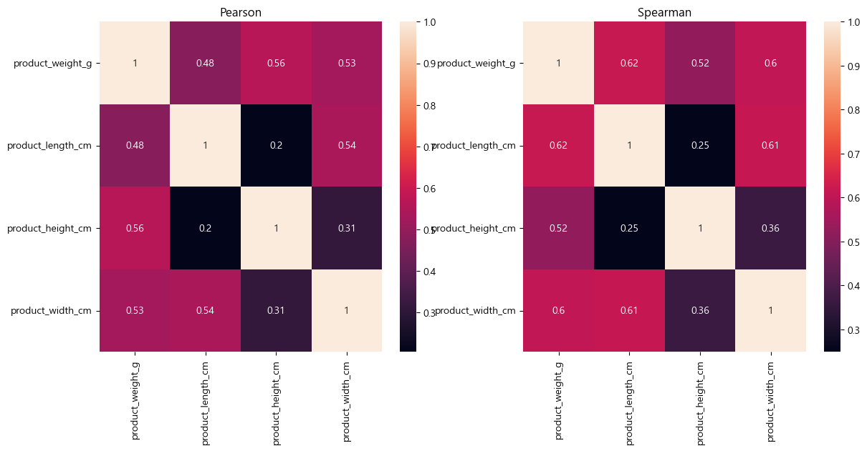
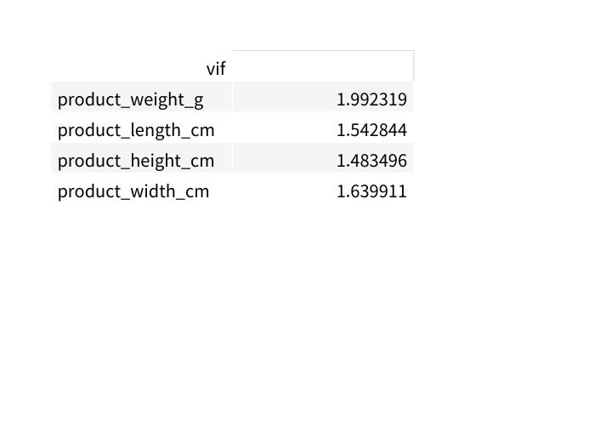
2. 회귀 - 변수간 상관관계
상품 상관관계
상품 VIF
→
길이, 무게, 높이, 너비 상관관계
→ 중간정도
다중공선성 없음 ❌
Notes:
상품의 무게나 길이, 높이 등 배송 지연과 관련되어 있다는 가정으로
네 개의 상관관계를 파악했는데 중간정도 (결과 첨부하면서)
vif 보여주며 다중공선성 없음

Slide 12
2. 회귀 - 주와 지연여부 관계
카이제곱 독립성 검정
H₀: 주와 지연여부는 평균은 독립적이다
H₁: 주별 주와 지연여부는 독립적이지 않다
유의수준: α = 0.05, 기대빈도 5 이하 셀 : 2
유의수준: α = 0.05
카이제곱 통계량: 1952.22
p-value: 0.000
Cramér's V (효과 크기): 0.137048943939149
Notes:
주와 지연여부를 카이제곱 독립성 검정을 통해 영향이 있음을 확인하고 변수를 선정 했고 도시는 범주가 많아 제거 결정

Slide 13
2. 회귀 - 스케일링 & 원핫인코딩
스케일링
원핫인코딩
'order_purchase_timestamp_month'
'order_purchase_timestamp_day_of_week'
'order_purchase_timestamp_hour'
'order_approved_at_month'
'order_approved_at_day_of_week'
‘order_approved_at_hour'
'order_delivered_carrier_date_month'
'order_delivered_carrier_date_day_of_week'
'order_delivered_carrier_date_hour'
'shipping_limit_date_month'
'shipping_limit_date_day_of_week'
'shipping_limit_date_hour'
'log_price'
'log_freight'
'log_product_weight_g'
'log_product_length_cm'
'log_product_height_cm'
'log_product_width_cm'
'log_payment_value'
'road_distance_km
'days_to_payment'
'days_to_ship'
'days_until_limit'
'payment_type'
'seller_state'
'customer_state'
Notes:
연속형 변수는 값 크기를 맞추기 위해 스케일링을 해주었으면 범주형 변수는 원핫인코딩을 했습니다.

Slide 14
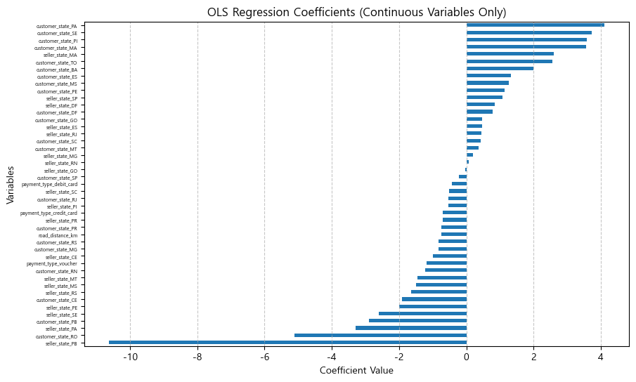
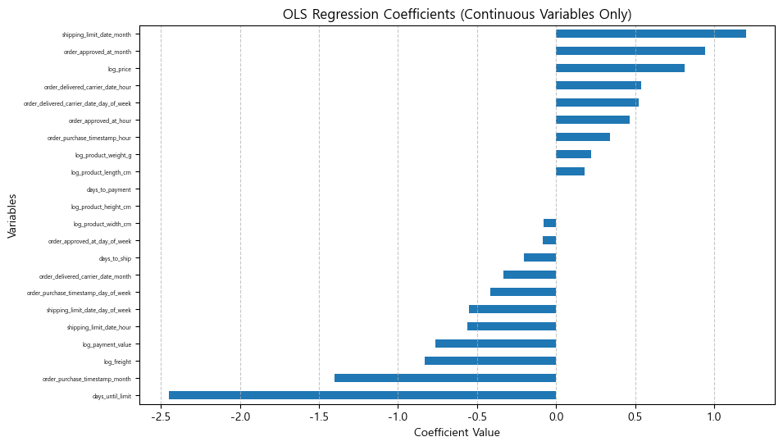
2. 회귀 - ols 결과
모델 성능
R = 0.2 → 설명력 낮음
RMSE = 6.2→ 실제 지연값과 차이는 작지만 예측력 제한
결론: 참고용 분석 수준, 실제 예측에는 한계
Notes:
왼쪽은 주와 도시가 늦고 빠른지
오른쪽 영향 파악

Slide 15
2. 회귀 - 중요 변수
연속형 변수
배송 마감일·주문 승인 월이 특정 월일수록 배송 지연 ↑
→ 시즌·계절적 요인 영향
배송 마감 대비 출고 여유일↑→ 지연 ↓(가장 강한 신호)
범주형 변수
주문/판매 지역(State)이 가장 큰 영향
customer_state_PA → 배송 지연 ↑
seller_state_PB → 배송 지연 ↓
결제 수단(payment_type) 영향은 미미
Notes:
왼쪽 주요 변수
오른쪽 유의하지 않은 변수

Slide 16
2. 회귀 - 트리 모델 회귀 분석
RandomForestRegressor
GradientBoostingRegressor
XGBRegressor
LGBMRegressor
로그 복원: Tree에서는 원래 값 사용 (OLS는 로그 변환 상태 사용)
스케일링: Tree는 스케일링 안함 (OLS는 StandardScaler 적용)
Model | R2 | RMSE
RF | 0.41 | 5.47
GB | 0.32 | 5.59
XGB | 0.40 | 5.53
LGBM | 0.40 | 5.58
CatBoostRegressor | 0.43 | 5.34
CatBoostRegressor
로그 복원: Tree에서는 원래 값 사용 (OLS는 로그 변환 상태 사용)
스케일링: Tree는 스케일링 안함 (OLS는 StandardScaler 적용)
인코딩 안함
seller_city와 customer_city 추가
Notes:
로그변환 먼저 설명한 뒤 파생 변수 생성 설명

Slide 17
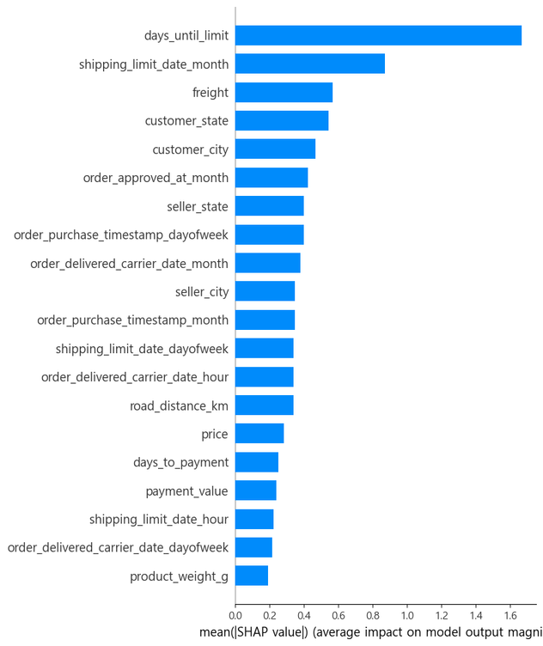
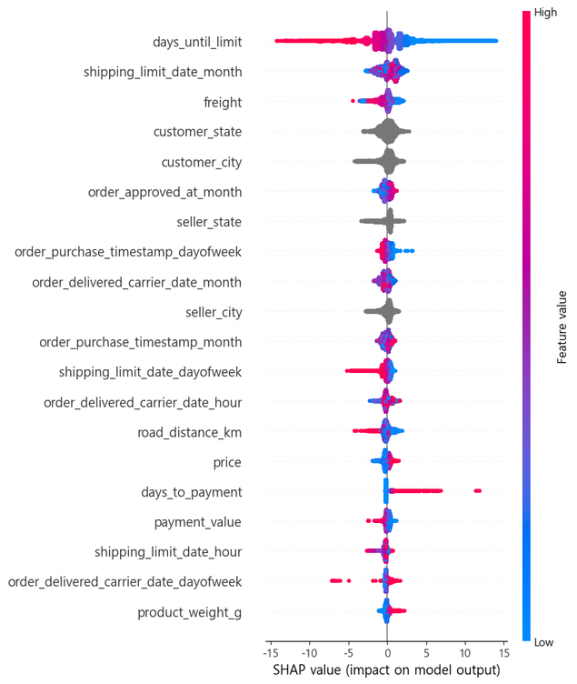
2. 회귀 - 트리 모델 회귀 분석
하이퍼 파라미터
→ RandomizedSearchCV로 선정
평가지표
→ 최적 RMSE (훈련 셋 기준): 5.29
→ 테스트 RMSE: 5.26
→ 테스트 R²: 0.466
약 46.6%의 지연일 변동
배송마감대비 출고 여유일(days_until_limit)이 짧을수록 지연↑ (가장 강한 신호)
마감일, 주문 승인 특정 월에서 지연 ↑ 피크월일 때 지연일 ↑
OLS와 공통
Notes:
같은 “여유일 1일”이라도 요일·시간·지역·운임에 따라 리스크가 다름
여유일만으로는 정책을 일괄 적용하기 어려움 → 유사 리스크 집단을 나눠 맞춤 운영
이제, 여유일을 축으로 실제 리스크가 비슷한 주문들을 묶어보자.”

Slide 18
군집 분석 목표
파악한 요인과 추가 변수를 넣어서 지연 유형을 분류하고 유형별 개선 전략을 도출한다.
Notes:
3차원 그래프 제시

Slide 19
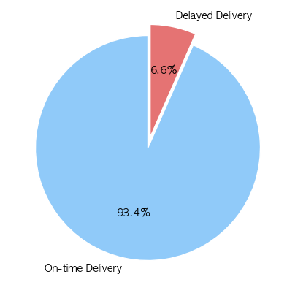
3. 군집
전체 데이터 vs 지연 데이터
전체 평균이 아닌 ‘지연 발생 패턴’의 구조적 원인을 찾기 위함
전체의 93% 이상이 정상 배송, 군집 시 지연 특성 희석
분석 목적
데이터 구조

Slide 20



3. 군집
배송 신뢰도를 구성하는 세 가지 단계
OLS회귀로 찾은 핵심 요인
출고 단계
배송 단계
도착 단계
“ 출고 여유일 ”
“ 지역 내 거래 비율 ”
“ 지연일수 ”
출고 마감일- 판매자 출고일
동일 지역 내에서 거래되는 비율
실제 배송 도착일 - 예상 배송 도착일

Slide 21
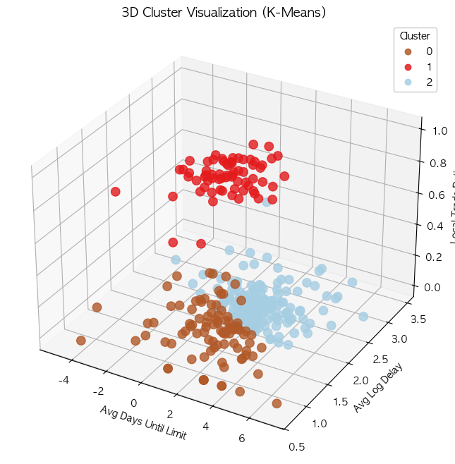
3. 군집
군집별 주요 결과
Clurster | 출고여유일 | 지역내 거래 비율 | 배송지연일
장거리지연형 | 2.2일 | 0.025 | 9.1일
경미지연형 | 1.4일 | 0.035 | 3.5일
출고지연형 | 1.3일 | 0.898 | 5.8일

Slide 22
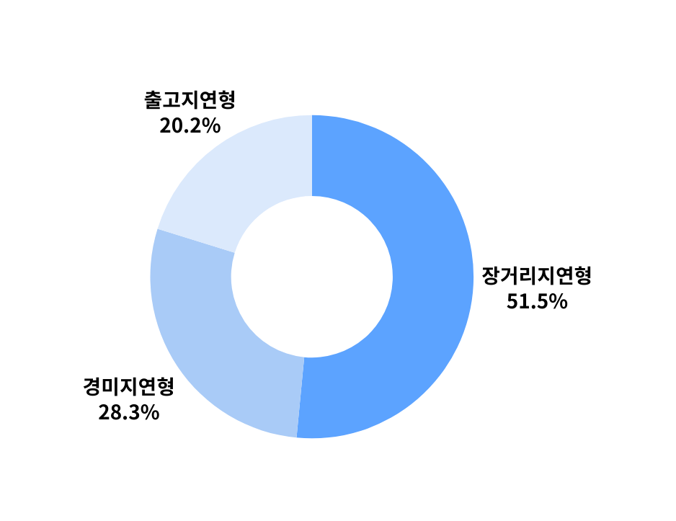

3. 군집
장거리지연형 (51.5%)
출고 여유가 있음에도 배송이 늦은 것은 물류망(운송 경로, 허브 위치) 문제 가능성이 큼
즉, 운송 프로세스 효율 저하 또는 물류 거점 불균형이 지연의 원인
경미지연형 (28.3%)
장거리 운송 중 외부 요인(거리, 교통, 기상, 지역 간 물류 인프라 차이)에 영향을 받음
출고지연형 (20.2%)
같은 지역 내 거래인데도 지연이 발생 → 운송보다는 판매자 측 출고 지연이 원인일 가능성
재고 부족, 판매자 관리 부실 등 운영·공급단 문제가 시사됨

Slide 23



4. 인사이트 및 기대효과
장거리 지연형
경미 지연형
출고 지연형
셀러 관리 정책 강화:
출고 지연률이 높은 셀러에 경고·패널티
부과
교육 및 인센티브 제공:
정시 출고율이 높은 셀러에게 가시적 보상
제공
재고 예측 기반 출고 프로세스 개선:
인기 상품은 지역 내 사전 재고 확보
로컬 신규 판매자 유입:
해당 지역 내 셀러 비율을 높여 거리를
단축하고, 배송 안정성 개선
물류 파트너 간 SLA(운송 품질 계약) 재검토를 통한 운송 단계 단축

Slide 24
한계점
Notes:
3차원 그래프 제시

Slide 25
감사합니다 :D
에잇이잇><

